Slide 1







Opgave 54
$${\left(2x−3\right)}^{2}−4x\left(x−1\right)$$
haakjes uitwerken
$$=\left(2x−3\right)\left(2x−3\right)$$
$$−4x^{2}$$
$$+4x$$
gelijknamige termen optellen
$$=4x^{2}−6x$$
$$−6x+9−4x^{2}+4x$$
$$=−8x+9$$

Slide 2

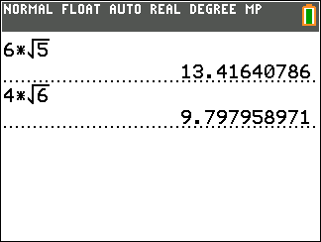






$$2\sqrt{p}∙\left(3\sqrt{5q}−2\sqrt{6r}\right)$$
$$=2\sqrt{p}∙3\sqrt{5q}−2\sqrt{p}∙2\sqrt{6r}$$
$$=6\sqrt{5pq}−4\sqrt{6pr}$$
$$=6\sqrt{5}∙\sqrt{pq}−4\sqrt{6}∙\sqrt{pr}$$
$$≈13,4∙\sqrt{pq}−9,8∙\sqrt{pr}$$
$$( a≈13,4 en b≈−9,8 )$$

Slide 3
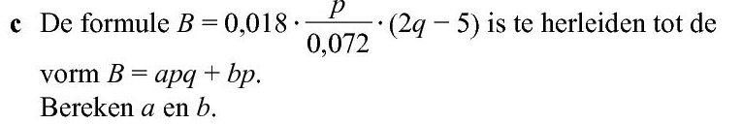
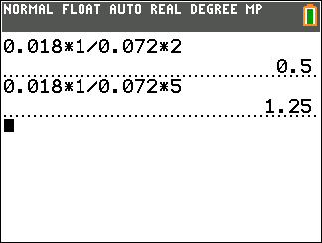






$$B=0,018∙\frac{p}{0,072}∙\left(2q−5\right)$$
$$=0,018∙\frac{p}{0,072}∙2q−0,018∙\frac{p}{0,072}∙5$$
$$=0,5∙pq−1,25∙p$$
$$=0,5∙pq+−1,25∙p$$
dus
$$a=0,5 en b=−1,25$$
$$( a=\frac{1}{2} en b=−1\frac{1}{4} )$$

